Slide 1
Заголовок презентации
Подзаголовок презентации
Notes:
В этом видео http://www.youtube.com/watch?v=9m6RMdnKWO4 рассказывается, как был сделан этот шаблон. Для создания шаблона использовались заранее заготовленные картинки для фона; в видео показаны основные приемы по созданию шаблона оформления с использованием готовых картинок или фотографий в качестве фона.

Slide 2
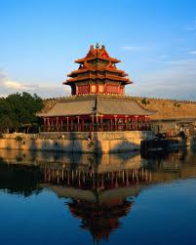
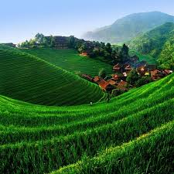
Китай ( «центральна країна») — культурний регіон і стародавня цивілізація Східної Азії. Китай належить до найбільш прадавніх цивілізацій, яка увібрала у себе велику кількість держав та культур впродовж 6 тисяч років. Громадянська війна у Китаї по закінченню Другої світової війни спричинила поділ цього регіону на дві держави, котрі продовжують вживати у своїй назві слово «Китай». Це — Китайська Народна республіка (КНР), яка володіє материковим Китаєм, та Республіка Китай, яка контролює острів Тайвань та прилеглі до нього острови.
Notes:
В этом видео http://www.youtube.com/watch?v=9m6RMdnKWO4 рассказывается, как был сделан этот шаблон. Для создания шаблона использовались заранее заготовленные картинки для фона; в видео показаны основные приемы по созданию шаблона оформления с использованием готовых картинок или фотографий в качестве фона.

Slide 3
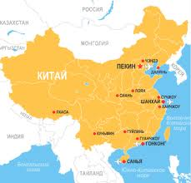
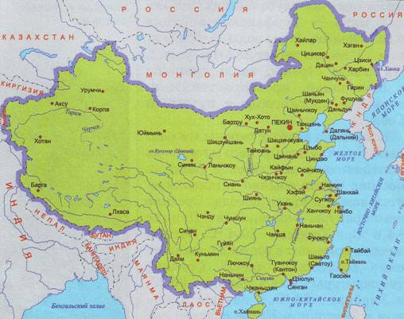
Територія
Китай складається з власне етнічного Китаю (18 історичних провінцій Китайської імперії),Внутрішньої Монголії, Сіньцзяну, Маньчжурії і Тибет — території КНР і Тайваню — території Республіки Китай. Узбережжя континентальної частини Китаю на сході і півдні омивається водами Бохайського , Жовтого, Східно-Китайського і Південно-Китайського морів Тихого океану. У морях, що омивають Китай, розкидано 5 400 тисяч островів. Китай межує з Монголією, Росією,Казахстаном, Киргизстаном, Таджикистаном, Афганістаном, Індією, Непалом, М'янмою,В'єтнамом, Бутаном, Лаосом.
Notes:
В этом видео http://www.youtube.com/watch?v=9m6RMdnKWO4 рассказывается, как был сделан этот шаблон. Для создания шаблона использовались заранее заготовленные картинки для фона; в видео показаны основные приемы по созданию шаблона оформления с использованием готовых картинок или фотографий в качестве фона.

Slide 4
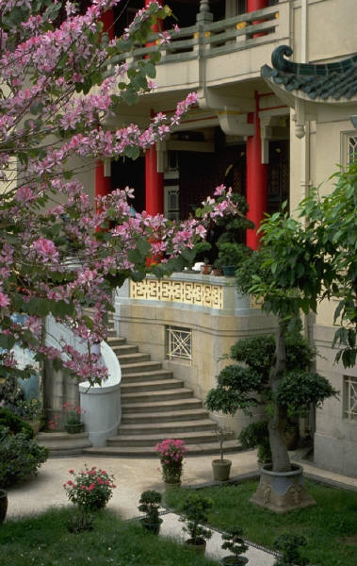
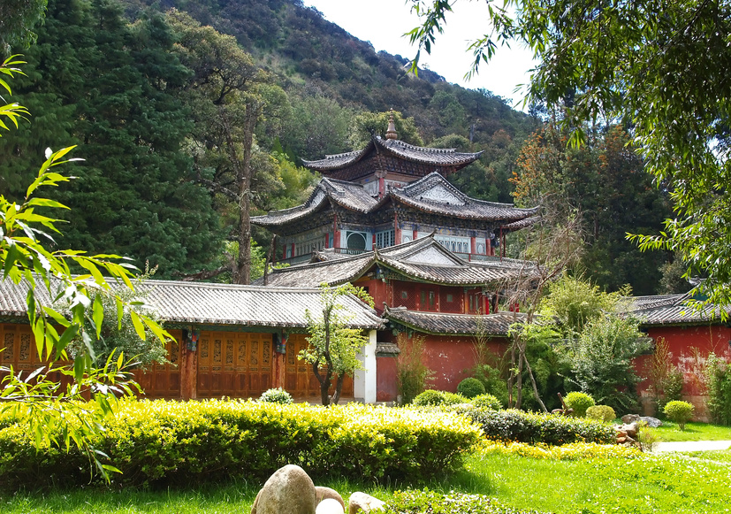
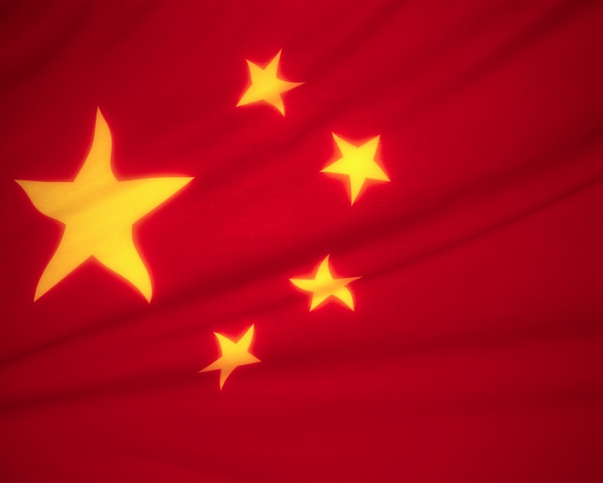
Площа сухопутної території Китаю - 9 597 000 кв. км. За цим показником країна поступається лише Росії і Канаді. У меридіальному напрямку територія Китаю простягається на 5,5 тис., у широтному напрямку - на 5,2 тис. км. Довжина сухопутного кордону - 22,8 тис. км. Загальна площа територіальних вод - 4,73 млн кв. км. Загальна довжина берегової лінії складає 32 тис. км, у тому числі довжина континентальної берегової лінії - 18 тис. км, острівної - 14 тис. км.
Notes:
В этом видео http://www.youtube.com/watch?v=9m6RMdnKWO4 рассказывается, как был сделан этот шаблон. Для создания шаблона использовались заранее заготовленные картинки для фона; в видео показаны основные приемы по созданию шаблона оформления с использованием готовых картинок или фотографий в качестве фона.

Slide 5
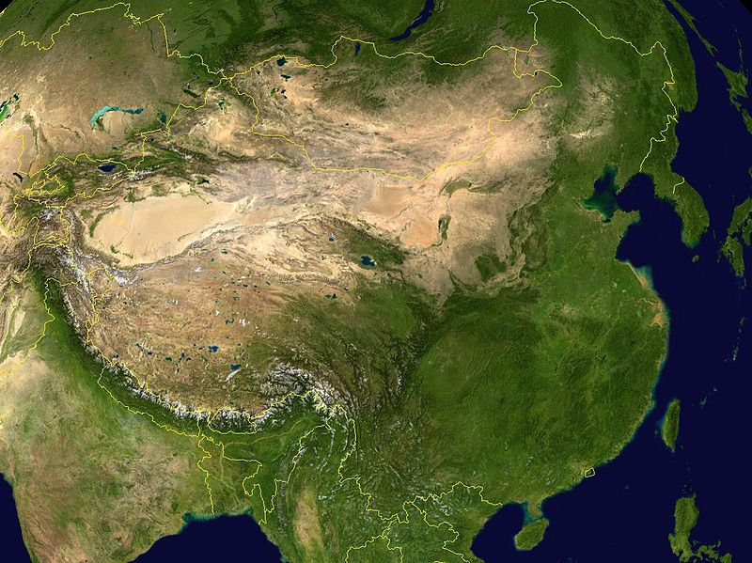
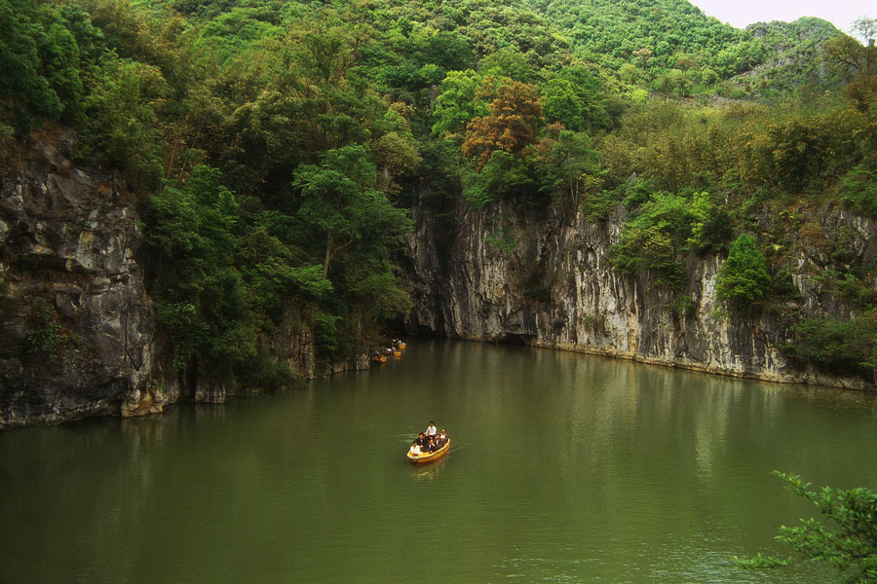
Географія і клімат
Китай має багато різноманітних ландшафтів. Гори і плато переважають на заході, а низини — на сході і південному сході. В результаті цього, основні ріки течуть з заходу на схід, включаючи великі річки Хуанхе, Янцзи, Амур, а деякі — на південь (Ріка Перлин, Меконг, Брахмапутра). Більшість рік Китаю впадають у Тихий океан.
На сході, вздовж узбережжя Жовтого і Східно-китайського морів знаходяться алювіальні рівнини, які щільно заселені. На півночі, на краю плато Внутрішньої Монголії можна побачити трав'янистий степ. Південь Китаю вкритий пагорбами і невеликими горами. У центрально-східній частині розташовані дельти Хуанхе та Янцзи. Більшість орних земель розташовані вздовж цих річок. Південна провінція Юннань є частиною так званого субрегіону «Великий Меконг», до якого входять М'янма, Лаос, Таїланд, Камбоджа і В'єтнам.
Notes:
В этом видео http://www.youtube.com/watch?v=9m6RMdnKWO4 рассказывается, как был сделан этот шаблон. Для создания шаблона использовались заранее заготовленные картинки для фона; в видео показаны основные приемы по созданию шаблона оформления с использованием готовых картинок или фотографий в качестве фона.

Slide 6


Західна частина Китаю має на півночі велику алювіальну рівнину, а на півдні вапнякове плоскогір'я пересічене пагорбами середньої величини. Там само розташовані Гімалаї, з найвищою горою світу Еверестом. Північний захід вкритий пустелями такими як Такла-Макан і пустеля Гобі, які постійно розростаються. Впродовж тисячоліть гори провінції Юннань слугують природнім кордом, який відділяє Китай від М'янми, Лаосу та В'єтнаму
Клімат Китаю різноманітний. Північна зона, яка включає Пекін, особлива дуже холодними зимами. Центральна зона, яка включає Шанхай, є помірною. Південна зона, яка включає Гуанчжоу, характерна субтропічним кліматом.
Через часті посухи та недосконале господарювання, часто трапляються пилові або піщані шторми на весні. Вітер розносить пил у східному напрямку, до Тайваню і Японії. Шторми інколи досягають Західного узбережжя США. Вода, ерозія ґрунтів та забруднення навколишнього середовища Китаю переростають із внутрішніх китайських проблем у міжнародні.
Notes:
В этом видео http://www.youtube.com/watch?v=9m6RMdnKWO4 рассказывается, как был сделан этот шаблон. Для создания шаблона использовались заранее заготовленные картинки для фона; в видео показаны основные приемы по созданию шаблона оформления с использованием готовых картинок или фотографий в качестве фона.

Slide 7
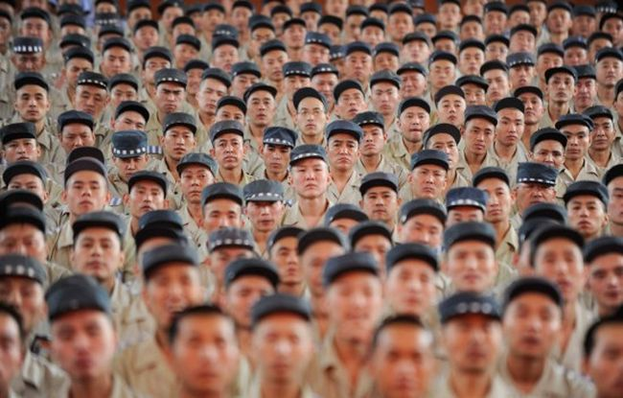
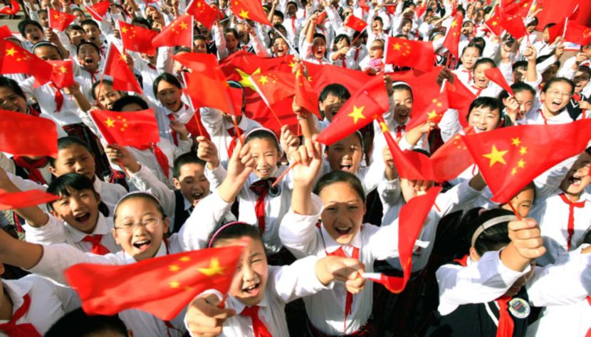
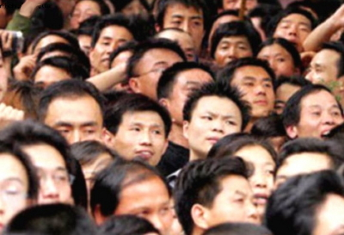
Демографія
Населення Китаю (КНР і Республіки Китай) становить понад 1,3 мільярди чоловік. Це одна п'ята частина усього населення Землі. Хоча у КНР існує більше 100 етносів, комуністичний уряд визнає лише 56. Найбільшою етнічною групою Китаю є ханьці (власне китайці) — 91,9 %.
Notes:
В этом видео http://www.youtube.com/watch?v=9m6RMdnKWO4 рассказывается, как был сделан этот шаблон. Для создания шаблона использовались заранее заготовленные картинки для фона; в видео показаны основные приемы по созданию шаблона оформления с использованием готовых картинок или фотографий в качестве фона.

Slide 8
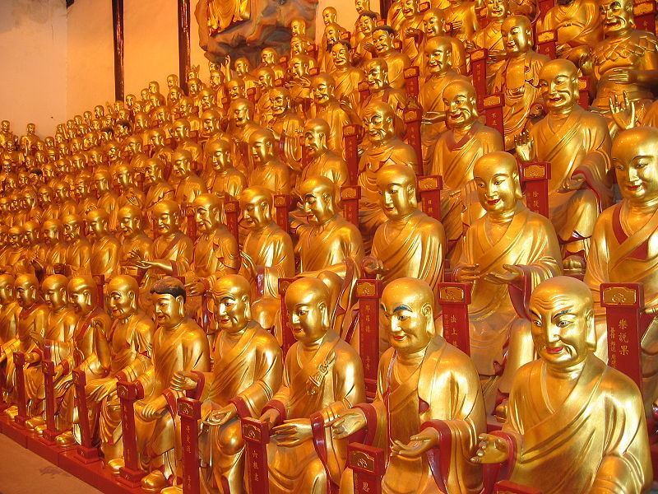
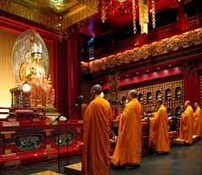
Релігія
Завдяки «культурній революції» 59 % населення КНР (767 мільйонів чоловік) називають себе атеїстами. Однак для значної групи материкових китайців релігія відіграє дуже важливу роль, особливо буддизм, даосизм і конфуціанство. На відміну від КНР, більша частина населення Тайванського Китаю вважає релігію необхідною складовою власного життя. 93 % сповідують буддизм, даосизм і конфуціанство, 4.5 % — християнство різних течій, і 2.5 % — іслам, іудаїзм та інші вірування.
Головними віруваннями КНР є:
Конфуціанство, Даосиз,
Вшанування пращурів, Буддизм — 100 млн.Іслам— 20 млн.Християнство — 15 млн протестантів, 5 млн католиків
Головними віруваннями Республіки Китай є:
Буддизм, Даосизм,Конфуціанство.
Notes:
В этом видео http://www.youtube.com/watch?v=9m6RMdnKWO4 рассказывается, как был сделан этот шаблон. Для создания шаблона использовались заранее заготовленные картинки для фона; в видео показаны основные приемы по созданию шаблона оформления с использованием готовых картинок или фотографий в качестве фона.

Slide 9
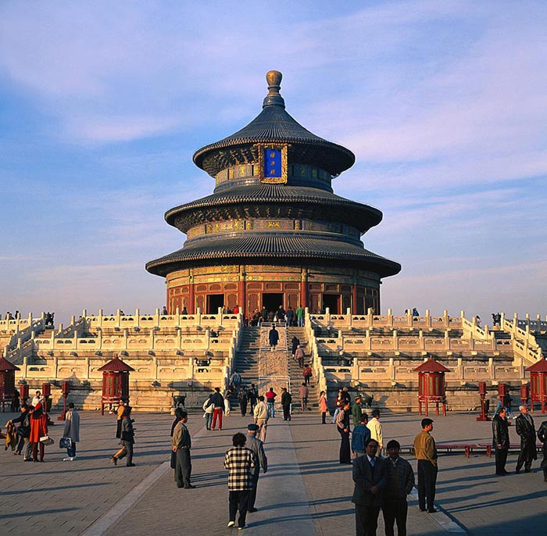
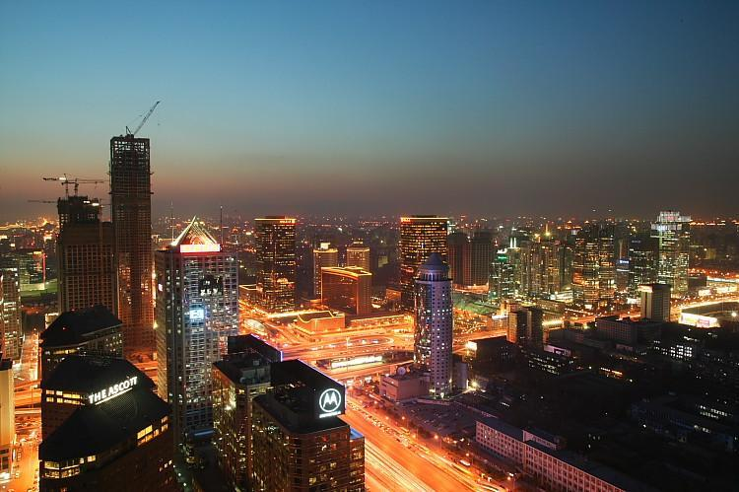
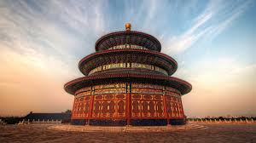
27 вересня 1949 року столицею КНР було оголошено місто Бейпін, також ухвалено перейменування Бейпіну у Пекін (Beijing) - 19,7 млн. жителів.
Notes:
В этом видео http://www.youtube.com/watch?v=9m6RMdnKWO4 рассказывается, как был сделан этот шаблон. Для создания шаблона использовались заранее заготовленные картинки для фона; в видео показаны основные приемы по созданию шаблона оформления с использованием готовых картинок или фотографий в качестве фона.

Slide 10
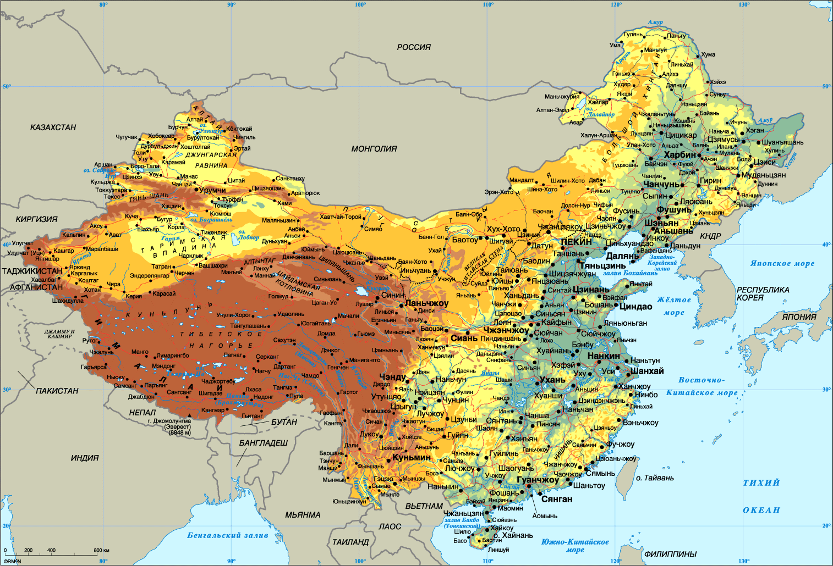
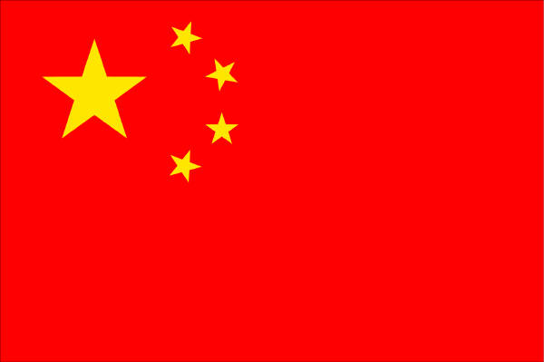
Адміністративно-територіальний розподіл. Країна поділяється на 4 міста центрального підпорядкування (Пекін, Шанхай, Тяньцзін, Чунцін), 23 провінції, 5 автономних районів і 2 спеціальні адміністративні райони - Сянган (САРС) і Аомень (САРА).
Офіційна мова - китайська.
Notes:
В этом видео http://www.youtube.com/watch?v=9m6RMdnKWO4 рассказывается, как был сделан этот шаблон. Для создания шаблона использовались заранее заготовленные картинки для фона; в видео показаны основные приемы по созданию шаблона оформления с использованием готовых картинок или фотографий в качестве фона.

Slide 11
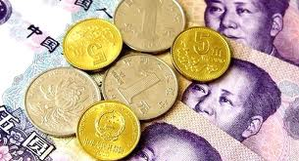
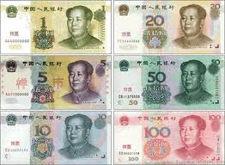
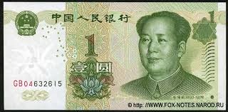
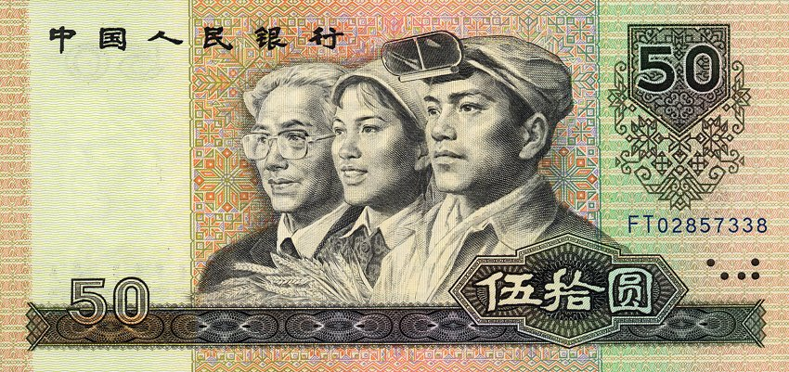
Грошова одиниця - юань = 10 цзяо=100 феней.
Notes:
В этом видео http://www.youtube.com/watch?v=9m6RMdnKWO4 рассказывается, как был сделан этот шаблон. Для создания шаблона использовались заранее заготовленные картинки для фона; в видео показаны основные приемы по созданию шаблона оформления с использованием готовых картинок или фотографий в качестве фона.

Slide 12

Членство у міжнародних організаціях - МБРР, МВФ, ООН, АТЕС, МФЧХ, Шанхайська організація співробітництва та інші.
Notes:
В этом видео http://www.youtube.com/watch?v=9m6RMdnKWO4 рассказывается, как был сделан этот шаблон. Для создания шаблона использовались заранее заготовленные картинки для фона; в видео показаны основные приемы по созданию шаблона оформления с использованием готовых картинок или фотографий в качестве фона.

Slide 13
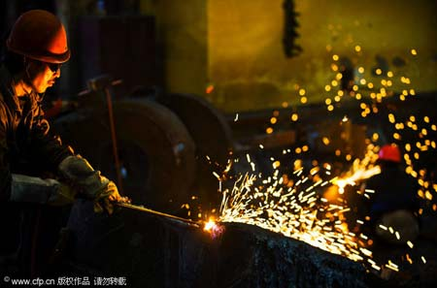
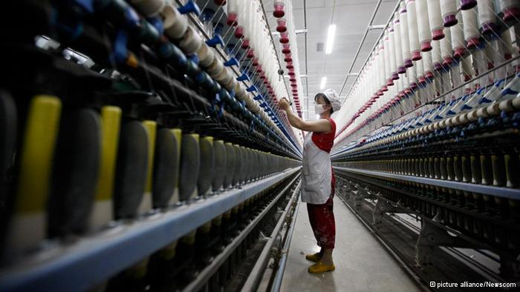
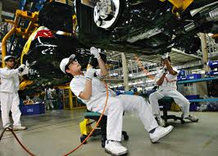
Економіка КНР
Китайська Народна Республіка – потужна аграрно-індустріальна країна. Розвиваються традиційні галузі промисловості – текстильна, вугільна, чорна металургія, фосфорно-фаянсове виробництво, також створені нові галузі – нафтопереробна, газова, хімічна, авіаційна, космічна, електронна, машинобудування, приладобудування. Китай займає провідні позиції у світі з видобутку вугілля, цементу, виробництва мінеральних добрив, сталі, електроенергії. Головні морські порти: Шанхай, Тяньцзінь з Сіньганом, Далянь, Гуанчжоу з Хуанпу, Ціндао. В країні діють бл. 500 внутрішніх і 60 міжнародних авіаліній.
Notes:
В этом видео http://www.youtube.com/watch?v=9m6RMdnKWO4 рассказывается, как был сделан этот шаблон. Для создания шаблона использовались заранее заготовленные картинки для фона; в видео показаны основные приемы по созданию шаблона оформления с использованием готовых картинок или фотографий в качестве фона.

Slide 14
За даними [Index of Economic Freedom, The Heritage Foundation]: ВВП – $ 900 млрд. Темп зростання ВВП – 7,8%. ВВП на душу населення – $ 727. Прямі закордонні інвестиції – $ 39 млрд. Імпорт ( готова продукція – 82%, мінеральні ресурси, зокрема нафта) – $ 156 млрд (. Японія – 20%, США та Тайвань – по 12%, Південна Корея – 10%, Німеччина – 5%). Експорт (текстильна сировина, продукція електронної і текстильної промисловості, машинобудування) – $ 205 млрд (г.ч. США – 21,5%, Японія – 16,6%, Гонконг – 18,9%, Німеччина – 4,0%). Загальний обсяг зовнішньої торгівлі КНР в 1997 складав 325 млрд дол., в 2000 – 361 млрд дол. На початку XXI ст. спостерігається тенденція до зростання імпорту ресурсної продукції, помітно збільшився й обсяг імпорту продукції машинобудівної й електронної промисловості, а також продукції високих технологій.
Notes:
В этом видео http://www.youtube.com/watch?v=9m6RMdnKWO4 рассказывается, как был сделан этот шаблон. Для создания шаблона использовались заранее заготовленные картинки для фона; в видео показаны основные приемы по созданию шаблона оформления с использованием готовых картинок или фотографий в качестве фона.

Slide 15
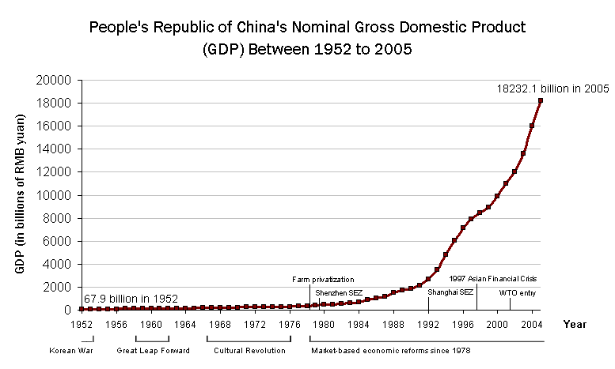
Notes:
В этом видео http://www.youtube.com/watch?v=9m6RMdnKWO4 рассказывается, как был сделан этот шаблон. Для создания шаблона использовались заранее заготовленные картинки для фона; в видео показаны основные приемы по созданию шаблона оформления с использованием готовых картинок или фотографий в качестве фона.

Slide 16
Економіка в основному орієнтована на експорт, що сприяє швидкій інтеграції Китаю в світову економіку. Частка у ВВП (1994, %):
промисловість 45;
сільське господарство 21;
виробничі послуги в галузях “третьої сфери” 32.
Виробництво електроенергії - 1007 млрд кВт·ч (2005), головним чином на ТЕС. У 2005 в структурі енергобалансу в Китаї домінувало кам'яне вугілля (73%), за ним слідувала гідроенергія (19%), нафта (6%) і атомна енергія (1%). Згідно з офіційними даними, за 2006 р. споживання енергії в Китаї зросло на 20%. Китай і, в меншій мірі, Індія, згідно з більшістю прогнозів будуть задавати темпи зростання споживання енергії у світі в найближчі півстоліття. Китай випереджає всі країни світу за потенційними запасами гідроенергетичних ресурсів. За даними Міжнародного енергетичного агентства (IEA), природний газ у 2007 покриває всього 2% потреб Китаю в енергоносіях. Китай до 2015 р. розраховує подвоїти споживання газу. Спостерігається зростаюча залежність країни від імпорту нафти з нестабільних країн близькосхідний регіону: незважаючи на високі ціни на цю сировину, тільки за перше півріччя 2006 обсяги китайського нафтоімпорту зросли на 33%.
Notes:
В этом видео http://www.youtube.com/watch?v=9m6RMdnKWO4 рассказывается, как был сделан этот шаблон. Для создания шаблона использовались заранее заготовленные картинки для фона; в видео показаны основные приемы по созданию шаблона оформления с использованием готовых картинок или фотографий в качестве фона.

Slide 17
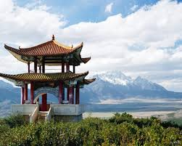
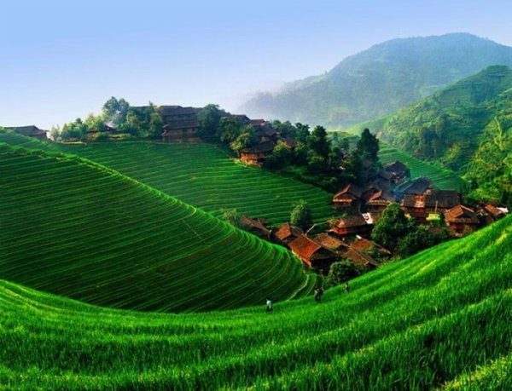
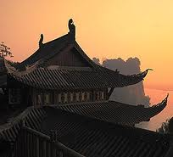
25 Цікавих фактів про Китай
Notes:
В этом видео http://www.youtube.com/watch?v=9m6RMdnKWO4 рассказывается, как был сделан этот шаблон. Для создания шаблона использовались заранее заготовленные картинки для фона; в видео показаны основные приемы по созданию шаблона оформления с использованием готовых картинок или фотографий в качестве фона.

Slide 18

1 . Населення Китаю на 2013 рік становить вже більше 1 мільярда 350 тисяч осіб . І це найбільша чисельність з усіх країн світу .
2 . Через перенаселення в 1980 р. уряд КНР ухвалив закон про одну дитину на одну сім'ю , що призвело до старіння населення. Тепер влада думає скасувати цей закон і в той же час заборонити визначати стать майбутньої дитини. Вся справа в тому , що в сім'ї почесніше мати хлопчика , а якщо на узі з'ясується , що дитина - дівчинка , то більшість йде на аборт.
3 . Саме в Китаї вперше з'явилися папір , компас , шовк , друк , фарфор , парашут , механічний годинник і це далеко не все.
Notes:
В этом видео http://www.youtube.com/watch?v=9m6RMdnKWO4 рассказывается, как был сделан этот шаблон. Для создания шаблона использовались заранее заготовленные картинки для фона; в видео показаны основные приемы по созданию шаблона оформления с использованием готовых картинок или фотографий в качестве фона.

Slide 19
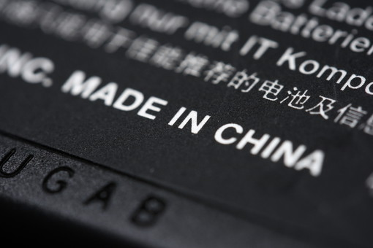
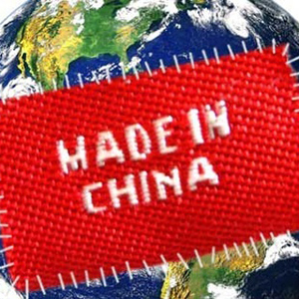

4 . Територія Китаю розташовується в 5 часових поясах , але всі живуть по одному часу , через так звану економічну необхідність .
5 . Більшість американських і європейських підприємств перенесені в Китай через велику швидкість випуску продукції, і менших витрат на виробництво . Тепер напис «зроблено в Китаї» зустрічається повсюдно.
6 . Лі і Ванг - найпоширеніші прізвища в Китаї , а всього їх трохи більше 3000. Але варто зауважити , що близько 80 % населення вклалися , лише в сотню прізвищ.
7 . У Китаї не прийнято давати чайові , можуть образитися.
Notes:
В этом видео http://www.youtube.com/watch?v=9m6RMdnKWO4 рассказывается, как был сделан этот шаблон. Для создания шаблона использовались заранее заготовленные картинки для фона; в видео показаны основные приемы по созданию шаблона оформления с использованием готовых картинок или фотографий в качестве фона.

Slide 20
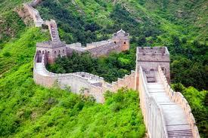
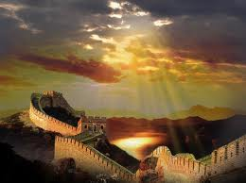
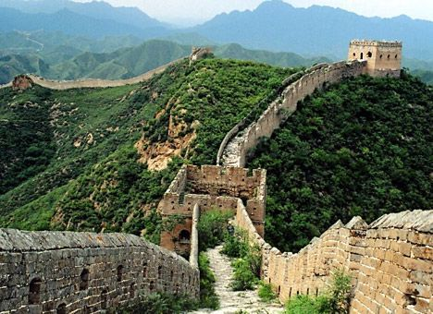
8 . Їжа в Китаї на любителя. Крім того, що готують все що бачать , так і їсти буде складно , якщо паличками не вмієте орудувати .
9 . У Китаї великі проблеми з житлом. Дозволити собі купити повноцінну квартиру може не кожен , тому велике поширення одержали кімнати - капсули. Тобто кімната метр на два з ліжком і все!
10 . Велика Китайська стіна найбільший пам'ятник архітектури , має довжину в 8 851 км.. Спочатку її створювали для захисту території від войовничих кочових племен.
Notes:
В этом видео http://www.youtube.com/watch?v=9m6RMdnKWO4 рассказывается, как был сделан этот шаблон. Для создания шаблона использовались заранее заготовленные картинки для фона; в видео показаны основные приемы по созданию шаблона оформления с использованием готовых картинок или фотографий в качестве фона.

Slide 21





11 . До смертної кари в Китаї засуджують частіше , ніж у будь-якій країні . При тому , що стратити можуть і не громадянина КНР.
12 . Природний газ , як паливо , вперше почали використовувати саме китайці.
13. Жахливий факт: підприємливість китайців не знає кордонів , вони навіть з кішок шиють шуби. Можливо , в списку фобій за цього факту , існує страх Китайців - сінофобія .
14. Цікаво, що колір жалоби в Китаї білий.
Notes:
В этом видео http://www.youtube.com/watch?v=9m6RMdnKWO4 рассказывается, как был сделан этот шаблон. Для создания шаблона использовались заранее заготовленные картинки для фона; в видео показаны основные приемы по созданию шаблона оформления с использованием готовых картинок или фотографий в качестве фона.

Slide 22
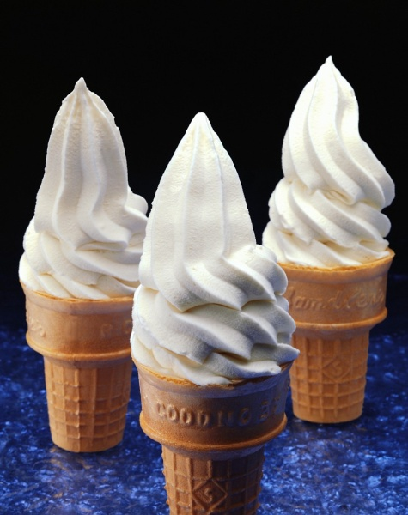
15 . Офіційною мовою є Китайська мандаринська , але в Китаї багато народностей зі своїми мовами і діалектами , яких більше 200.
16 . Все найцікавіше і потрібне з'являється випадково , так сталося і з морозивом. Хтось, приблизно 5000 років тому , залишив рисову кашу на снігу , так і з'явилося морозиво.
Notes:
В этом видео http://www.youtube.com/watch?v=9m6RMdnKWO4 рассказывается, как был сделан этот шаблон. Для создания шаблона использовались заранее заготовленные картинки для фона; в видео показаны основные приемы по созданию шаблона оформления с использованием готовых картинок или фотографий в качестве фона.

Slide 23
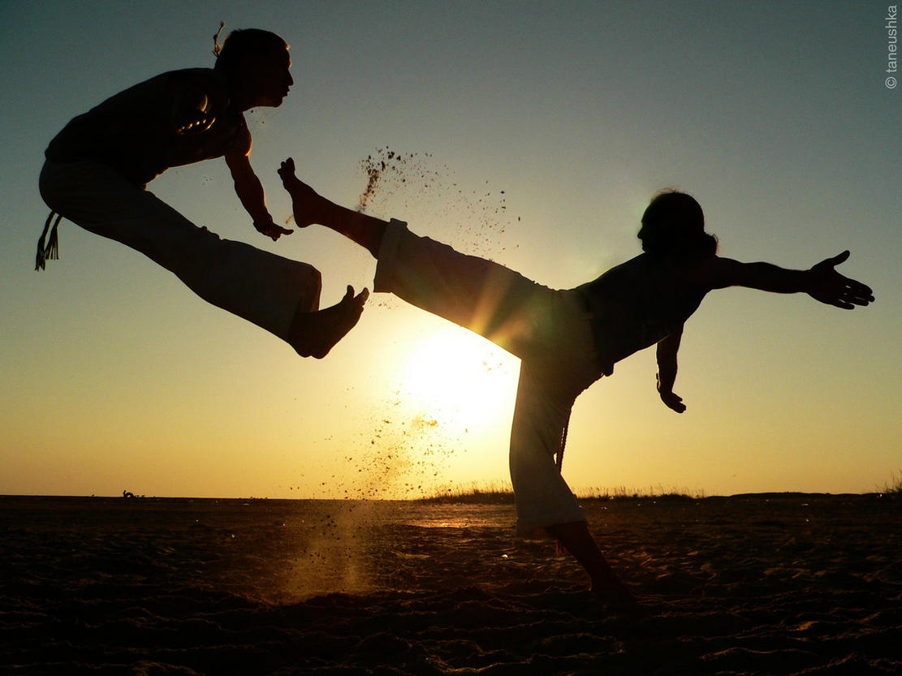
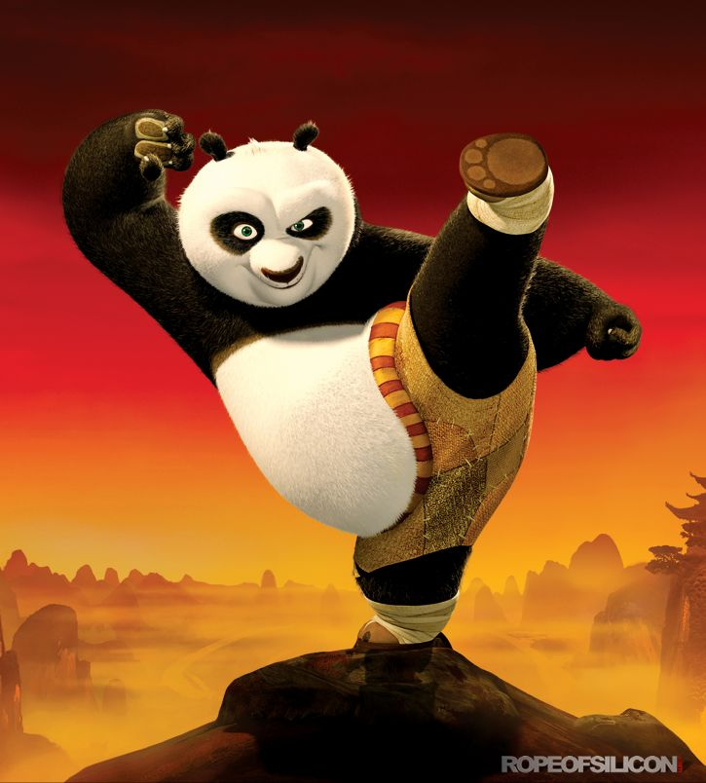
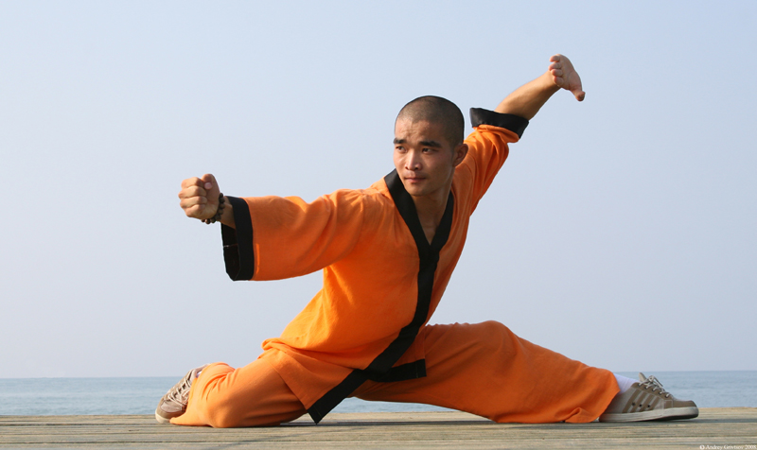
17. У Китаї найбільше різновидів бойових мистецтв у світі , найвідоміші ушу, саньда і кун- фу .
Notes:
В этом видео http://www.youtube.com/watch?v=9m6RMdnKWO4 рассказывается, как был сделан этот шаблон. Для создания шаблона использовались заранее заготовленные картинки для фона; в видео показаны основные приемы по созданию шаблона оформления с использованием готовых картинок или фотографий в качестве фона.

Slide 24
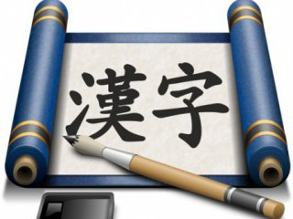
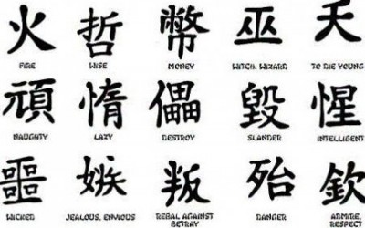
18 . Китайці постійно порушують правила дорожнього руху , тому у них і найвища смертність на дорогах.
19. Каліграфія в Китаї займає провідне місце з усіх видів мистецтв , що не дивно , адже всього налічується більше 87000 ієрогліфів.
Notes:
В этом видео http://www.youtube.com/watch?v=9m6RMdnKWO4 рассказывается, как был сделан этот шаблон. Для создания шаблона использовались заранее заготовленные картинки для фона; в видео показаны основные приемы по созданию шаблона оформления с использованием готовых картинок или фотографий в качестве фона.

Slide 25

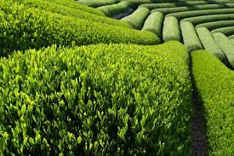
20 . Вирощувати і заварювати чай , перші придумали саме китайці. Чай з'явився в Китаї в 3 столітті до нашої ери і через деякий час цей напій набув поширення по всій країні.
Notes:
В этом видео http://www.youtube.com/watch?v=9m6RMdnKWO4 рассказывается, как был сделан этот шаблон. Для создания шаблона использовались заранее заготовленные картинки для фона; в видео показаны основные приемы по созданию шаблона оформления с использованием готовых картинок или фотографий в качестве фона.

Slide 26
21 . На сьогоднішній день Китай є потужною спортивною державою , кожен рік уряд на спорт витрачає більше 500 мільйонів доларів , а переможцям на олімпіаді дарує кілограм чистого золота і значну суму грошей .
22. На даний момент в китайській армії служить більше 2,2 мільйонів чоловік і це найбільша армія в світі. А при великомасштабних військових діях можуть поставити під зброю близько 400 мільйонів чоловік.
23 . Китай з кожним роком втрачає більше 1000 км ² корисної території через розширення пустель , ними і так зайнята майже 1/3 країни. Тому з 1970 р. працює проект «Зелена китайська стіна » , зміст полягає в тому , щоб вибудувати на шляху пустелі масові загородження з дерев і чагарників.
Notes:
В этом видео http://www.youtube.com/watch?v=9m6RMdnKWO4 рассказывается, как был сделан этот шаблон. Для создания шаблона использовались заранее заготовленные картинки для фона; в видео показаны основные приемы по созданию шаблона оформления с использованием готовых картинок или фотографий в качестве фона.

Slide 27
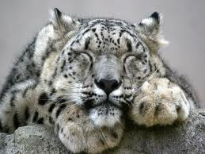
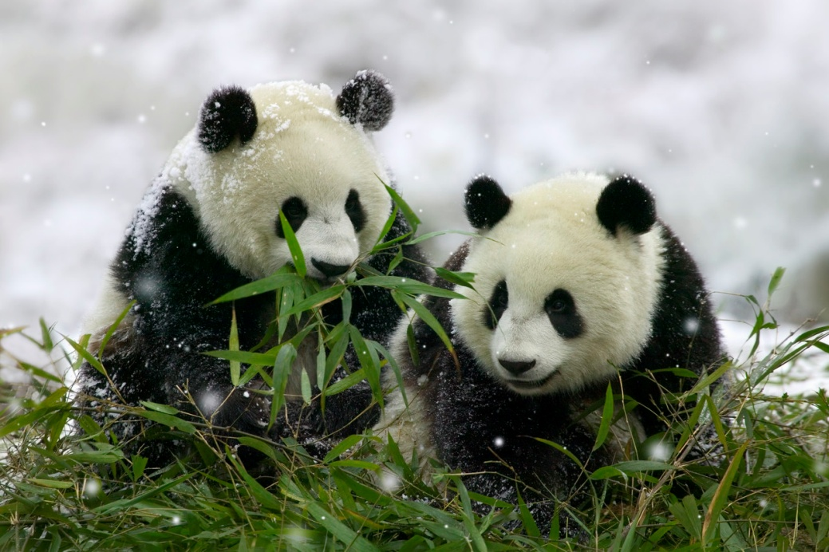
24 . У Китаї крім традиційних для цієї країни релігій , таких як буддизм , даосизм і конфуціанство , непогано вписалися християнство та іслам .
25 . У Китаї нарахували близько 100 видів тварин , які не зустрічаються більше ніде. Найбільш відомі з них - це Ірбіс і Панда .
Notes:
В этом видео http://www.youtube.com/watch?v=9m6RMdnKWO4 рассказывается, как был сделан этот шаблон. Для создания шаблона использовались заранее заготовленные картинки для фона; в видео показаны основные приемы по созданию шаблона оформления с использованием готовых картинок или фотографий в качестве фона.

Slide 28
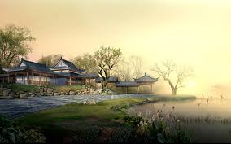
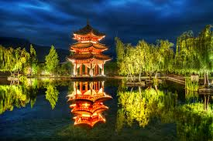
Notes:
В этом видео http://www.youtube.com/watch?v=9m6RMdnKWO4 рассказывается, как был сделан этот шаблон. Для создания шаблона использовались заранее заготовленные картинки для фона; в видео показаны основные приемы по созданию шаблона оформления с использованием готовых картинок или фотографий в качестве фона.

Slide 29
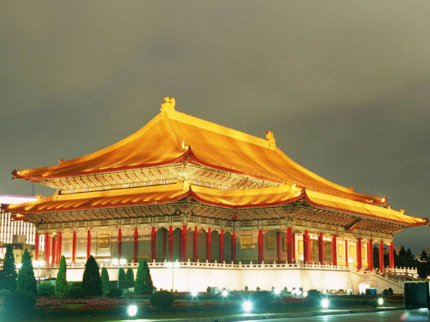
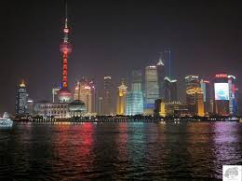
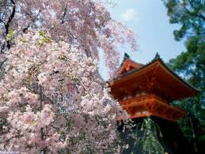
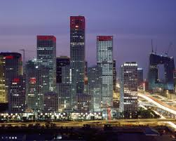


Notes:
В этом видео http://www.youtube.com/watch?v=9m6RMdnKWO4 рассказывается, как был сделан этот шаблон. Для создания шаблона использовались заранее заготовленные картинки для фона; в видео показаны основные приемы по созданию шаблона оформления с использованием готовых картинок или фотографий в качестве фона.

Slide 30

Notes:
В этом видео http://www.youtube.com/watch?v=9m6RMdnKWO4 рассказывается, как был сделан этот шаблон. Для создания шаблона использовались заранее заготовленные картинки для фона; в видео показаны основные приемы по созданию шаблона оформления с использованием готовых картинок или фотографий в качестве фона.

Slide 31

Notes:
В этом видео http://www.youtube.com/watch?v=9m6RMdnKWO4 рассказывается, как был сделан этот шаблон. Для создания шаблона использовались заранее заготовленные картинки для фона; в видео показаны основные приемы по созданию шаблона оформления с использованием готовых картинок или фотографий в качестве фона.

Slide 32

Notes:
В этом видео http://www.youtube.com/watch?v=9m6RMdnKWO4 рассказывается, как был сделан этот шаблон. Для создания шаблона использовались заранее заготовленные картинки для фона; в видео показаны основные приемы по созданию шаблона оформления с использованием готовых картинок или фотографий в качестве фона.

Slide 33

Notes:
В этом видео http://www.youtube.com/watch?v=9m6RMdnKWO4 рассказывается, как был сделан этот шаблон. Для создания шаблона использовались заранее заготовленные картинки для фона; в видео показаны основные приемы по созданию шаблона оформления с использованием готовых картинок или фотографий в качестве фона.

